Slide 1
“Petrolio”
Tavola rotonda – Laura Castellucci
23 aprile 2015

Slide 2
Il petrolio è un fondamentale reale che influenza le Borse ……
…… e , a volte, produce Bolle speculative (febbraio 2008 – dopo l’estate la bolla si sgonfia)

Slide 3
“Prezzo” del petrolio
Tutto confluisce sul prezzo e rimbalza sull’economia
Ruolo: 1. della quantità prodotta e domandata
2. della geopolitica
3. della tecnologia (nuove scoperte)
4. delle guerre
5. dei costi di produzione (dei sostituti)
6. picco di Hubbert (esaurimento)
et altro ……………………………………….
7. delle riserve strategiche americane

Slide 4
Situazione nel mercato della produzione di greggio (crude oil)
Cartello OPEC (detiene ancora il 75% delle riserve)
Bagdad 59 – 5 paesi Iran,Iraq,Arabia Saudita, Kwait,Venezuela – ora sono 12
Principali paesi produttori

Slide 5
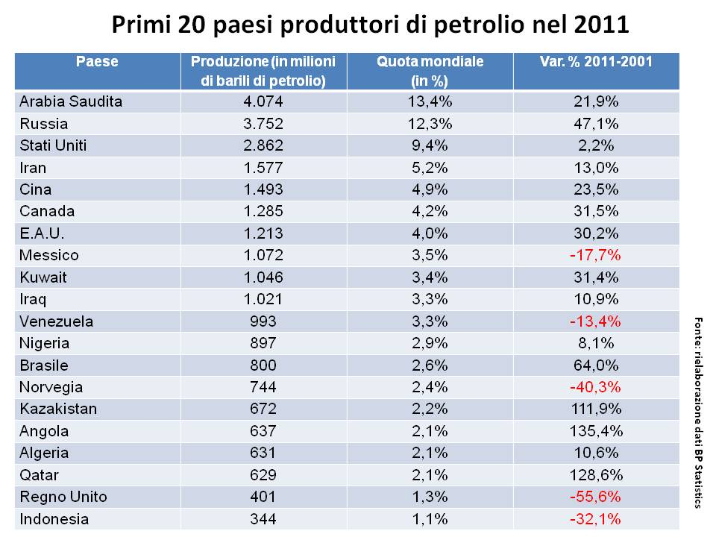

Slide 6
Effetti del “rimbalzo” : esempio dal primo shock petrolifero 1973
Il prezzo passa da 2$ al barile a 10/ 12 $:
Migliora l’efficienza energetica
Si costituisce l’IEA – 29 paesi Parigi
Francia potenzia il nucleare
USA leggi a favore della ricerca nel solare
Italia prime leggi per il risparmio energetico
………………………..
“energy security” , spesso intesa come indipendenza dalle importazioni

Slide 7
Esempio recetissimo di rimbalzo
Il 14 aprile il Brent era a 56.16 e l’Wti a 51.91
Ma l’Arabia Saudita bombarda lo Yemen → i prezzi diventano rispettivamente 62.73 e 57.93 perché si pensa che le petroliere non potranno passare dallo stretto di Bab el-Mandeb (cessati-il prezzo torna a scendere)

Slide 8
Oggi il prezzo è “basso”
BRENT e WTI
Prezzo del giorno e prezzo future
Future
Operatori finanziari (non collegati al petrolio fisico) – speculazione – volatilità

Slide 9
Arabia Saudita vs USA?
Il ruolo degli shale gas
Lift dell’embargo Iran?
Lift del divieto in americano di esportare greggio?...
……………..

Slide 10
Il ruolo delle riserve strategiche americane
Gli osservatori hanno come principale punto di riferimento le riserve strategiche
Ora sono molto cresciute; si specula su quanto spazio abbiano ancora per accumularle; (63% vs 47%........); ---------
Goldman Sacks dice: il prezzo andrà a 40/ 30 ……..

Slide 11
informazioni
EIA e i suoi Annual Energy Outlook
Quello del 2015 con previsioni al 20140

